Slide 1
H.I.D.A.
Cours d’anglais

Slide 2
« New Kids in the Neighbourhood » or « Moving In »
By Norman Rockwell

Slide 3
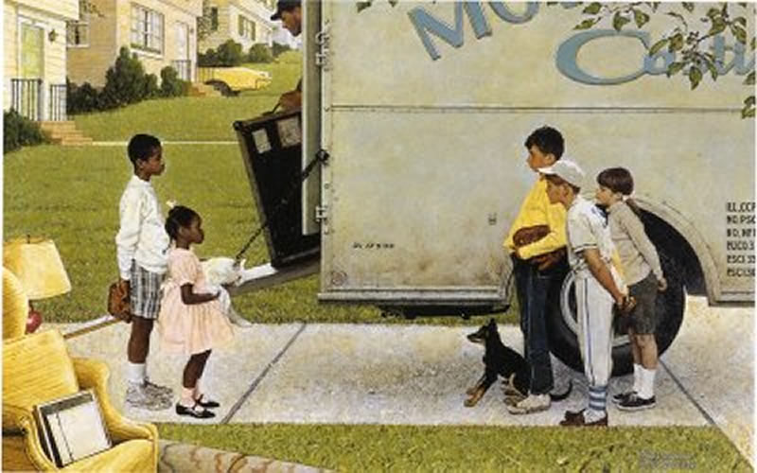

Slide 4
Norman Rockwell – sa vie
Peintre américain, 1894-1978
Très jeune, il s’intéresse au dessin.
Norman Rockwell ne se définissait pas comme un peintre, mais comme un illustrateur.
The Saturday Evening Post. Son nom reste identifié à ce magazine dont il réalise les plus célèbres illustrations et couvertures jusqu'en 1960.
Exemples de couvertures

Slide 5
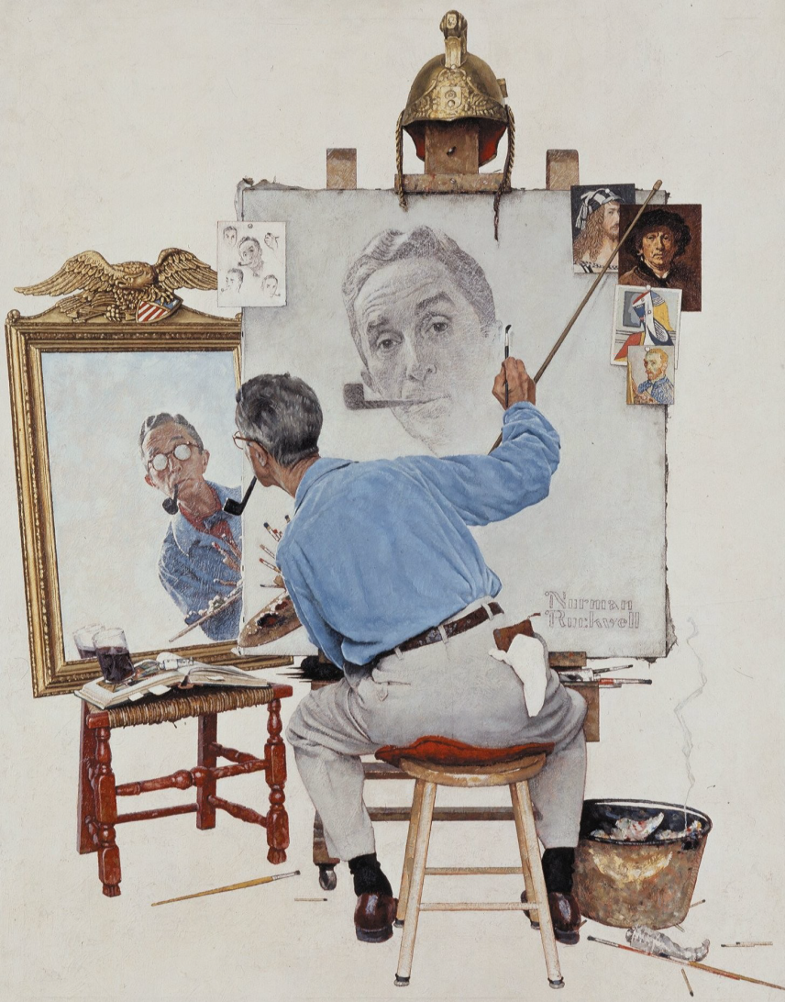
Dans les années 50, il est considéré comme l’un des plus populaires artistes américains. Il est célèbre pour avoir illustré les couvertures du magazine Saturday Evening Post de 1916 à 1960. Il a aussi illustré des romans (Mark Twain, Tom Sawyer, Huckleberry Finn) et fait des portraits (de Kennedy par exemple). A la fin des années 60, il travaille pour la revue Look et illustre les thématiques propres à la société de son temps, comme la ségrégation raciale dans « The problem we all live with ».
C’est à cette époque-là qu’il peint un triple auto-portrait très mystérieux. On y voit le peintre, la pipe aux lèvres, en train de se peindre et se regardant pour cela dans un miroir.

Slide 6
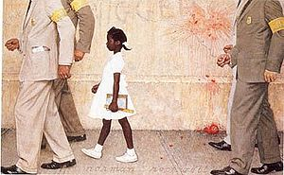
À la fin des années 1960, il illustre des thèmes plus politiques. Sa plus célèbre illustration pour Look représente une petite fille noire américaine se rendant à l'école escortée par des agents fédéraux, « The Problem we All Live with ».

Slide 7
Norman Rockwell est mort en 1978.
Il est un de ceux qui ont inspiré l'hyperréalisme.

Slide 8
Norman Rockwell - ses techniques
Techniques: Il commençait par choisir son sujet, dont il faisait plusieurs esquisses et croquis pour élaborer l'idée de départ, puis il réalisait un dessin au fusain très précis au format identique à celui de la toile définitive. Il reportait ce dessin sur la toile et commençait la peinture proprement dite. Il peignait à la peinture à l'huile très diluée à l'essence, puis recouvrait chaque couche de vernis.

Slide 9
À partir des années 1930, Rockwell ajoute un nouvel auxiliaire à son travail, la photographie, ce qui lui permet de travailler avec ses modèles sans leur imposer des temps de pose trop longs. Le procédé aura une influence sur son œuvre en orientant sa peinture vers le photoréalisme.
Le style de Norman Rockwell a été qualifié de storyteller (narratif). Comme illustrateur, il faisait en sorte que ses œuvres soient en parfaite correspondance avec les textes qu'il illustrait,
Pour ses couvertures de magazines, chaque détail avait un rôle dans la narration de la scène. Son travail a évolué d'un naturalisme hérité du XIXe siècle à une peinture plus réaliste et précise dans sa période la plusprolifique.

Slide 10
« New Kids in the Neighbourhood »,
Présentation : description de l'oeuvre

Slide 11
Nature : Image
Peinture, huile sur toile
Source : Norman Rockwell
Museum, Stockbridge,
Massachusetts, USA
Date :1967
Courant artistique :Illustration, hyperréalisme

Slide 12
Etude:
Dans le cadre du mouvement des Droits Civiques (Civil Rights Movement) aux Etats-Unis dans les années 1960, l'état de l'Illinois offre à des familles Afro-Américaines (African-American families) la possibilité de s'installer dans des quartiers résidentiels (suburbs) jusqu'ici réservés aux blancs.
Cette toile illustre un article de la revue Look qui parle du White Flight (fuite de la population blanche hors des centre villes vers des quartiers résidentiels excentrés pour échapper aux manifestations pour les droits civiques).

Slide 13
Poursuivant son inspiration sur les Droits Civiques, Norman Rockwell nous présente
les difficultés d'imposer l'idée d'intégration des Afro-Américains à une société blanche qui les rejette.
Voici COMMENT:

Slide 14
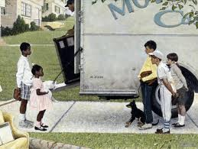
Interprétation de l'oeuvre
Attirant notre regard sur les vêtements blancs immaculés des enfants noirs, et les vêtements colorés des enfants blancs (une fillette blonde, un garçon roux, un garçon brun)

Slide 15
Au centre un espace vide symbolisant le manque de contact des deux
communautés et leurs apparentes différences.

Slide 16
Les ressemblances sont pourtant nombreuses ou montrées comme complémentaires (chat blanc et chien noir, chaussures des garçons identiques, les rubans dans les cheveux des fillettes, les accessoires de baseball des garçons, les regards et les visages...)

Slide 17
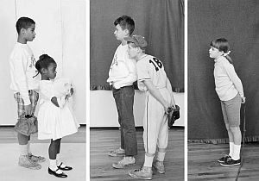

Slide 18
Une curiosité, peut-être une crainte mais pas d'hostilité.
Vont-ils jouer au baseball ensemble ? Vont-ils se parler ? Qui va avancer en premier ?
Les questions sont posées par l'artiste à son public.

Slide 19
Norman Rockwell travaille en s'appuyant sur des photographies, fait des croquis au fusain puis peint à l'huile très diluée.
Ses modèles sont souvent des enfants, dépeints dans leur vie ordinaire, des enfants innocents au milieu des changements de la société adulte. Ces enfants partagent les mêmes passions et vont sympathiser, ils ne représentent aucune menace

Slide 20
La distance entre les deux groupes symbolise les différences apparentes et l'éloignement des deux communautés, mais au delà de cela les similitudes prennent le dessus et sont montrées comme complémentaires (grâce à la symétrie).
Les deux groupes s'observent, au spectateur de juger l'événement et ce qui va se passer.
N. Rockwell nous laisse nous interroger et tirer nos propres conclusions, mais il nous guide..
Il veut dénoncer et combattre les préjugés. Il plaide pour l'intégration et la mixité raciale.

Slide 21
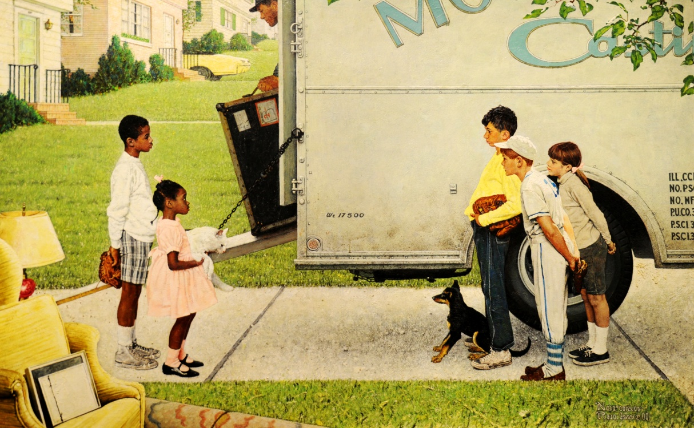
Même si le chemin à parcourir semble encore long…
au loin, à la fenêtre, une dame se cache derrière son rideau
et observe la scène..

Slide 22
“Moving In”, by Norman Rockwell.
The document is a painting by American artist Norman Rockwell.
In the foreground I can see 2 groups of children.
On the left there are 2 black children: a boy and a girl. They are probably brother and sister, They wear elegant clothes, they've got a white cat and they like playing baseball.
On the right there are 3 white children: 2 boys and a girl. They may be brothers and sisters, or just neighbours. They wear elegant clothes, they've got a black dog and they like playing
baseball.
In the background I can see nice houses. The black family is moving in this rich street.
This painting shows there are no differences between Blacks and Whites and they can be friends.
Description and
analysis
in English

Slide 23
Liens avec le cours d’anglais en classe:
History of African Americans in the USA.
Slavery, Abolition of slavery
Segregation – Rosa Parks
The Civil Rights Movement – Martin Luther King, Ruby Bridges

Slide 24
- Conclusion -
À vous de travailler!
justification du choix de l'œuvre
vision personnelle de l'élève
BON TRAVAIL!

